Slide 1
第 8 章
网络流
Network Flow

Slide 2
本章内容
讨论网络流的基本概念，网络模型的化简技术，流分解技术，剩余网络的操作，解决最大流问题的多项式算法以及最小费用流问题。
第8章 网络流

Slide 3
8.1定义及基本性质
设有向图D=(V,A)，则网络N=(V,A,l,u,b,c)，其中
1) l、u：V*V→R0(非负实数集)，分别称为下界函数、容量函数，并且对ij∈A，0≤ lij ≤ uij，对ij∉A，0=lij=uij；
2) c：V*V→R，称为费用函数，且对ij∈A，cij=-cji，对ij∉A且ji∉A，cij=0；
3)b：V→R，称为平衡向量，规定∑b(i){i∈V} = 0。
若未指定费用和或平衡向量，可略去相应字母c和或b。
第8章 网络流

Slide 4
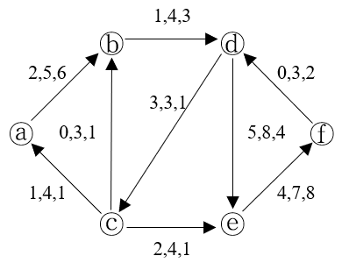
示例 某网络如下图所示，弧上标注为(l,u,c)。
函数推广
弧函数推广到一个弧集，表示弧集中每条弧函数值的和。
设弧函数f：V*V→R，V的两个不相交子集U、W，则
f(U,W) = ∑f_{ij} {i∈U且j∈W}
第8章 网络流

Slide 5
8.1.1流及流平衡向量
网络N的流x是一个定义在N的弧集A上的函数
x：A→R₀ (非负实数集)
x_{ij}表示弧ij上函数值(或x：V*V→R₀且当ij∉A，x_{ij}=0)。
网络N的整流x是一个定义在N的弧集A上的函数
x：A→Z₀ (非负整数集)
流x的平衡向量是定义在顶点集V上的函数
b_{x}(i) = ∑x_{ij}{ij∈A}- ∑x_{ji}{ji∈A}
若bx(i)>0，顶点i称为N的源(发点)；bx(i)<0，i称为N的收点；bx(i)=0，i称为N的一个平衡顶点。
第8章 网络流

Slide 6
(若不存在混淆时，即所讨论问题中只有一个流，可略去b的下标x，简记为b。)
N的流x是可行的或可行流 当且仅当
lij≤xij≤uij，ij∈A且b_{x}(i) = b(i)
(若无特别说明，通常指可行流。)
x是纯净流 当且仅当
l=0 且若iji是N的一个2圈，xij和xji中至少一个为0。
N的流x的费用为 C^{T}x = ∑cij*xij
第8章 网络流

Slide 7
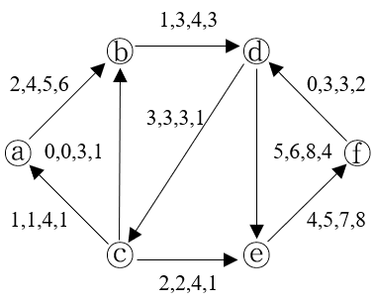
示例 如图所示网络N及一个可行流x，计算x的平衡向量b及其费用C^{T}x，弧上标注为(l,x,u,c)。
第8章 网络流

Slide 8
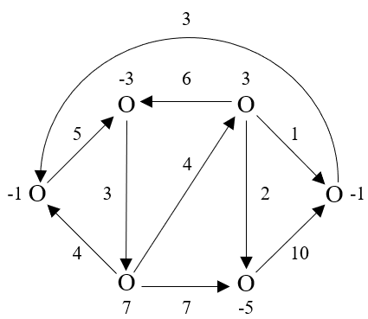
示例 如图所示网络，其中l=0、c=0，弧上标注为u，寻求一个可行(纯净)流。
b(i)表示出弧流和与入弧流和的差。若b(i)>0，表示出弧流和比入弧流和多b(i)，若b(i)<0，表示沿入弧流和比出弧流和多b(i)，若b(i)=0，表示出弧流和与入弧流和相同。
第8章 网络流

Slide 9
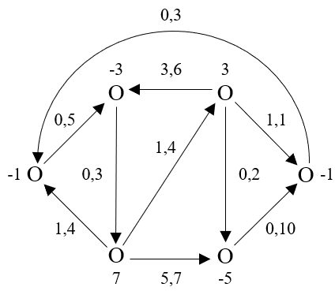
注意到某弧ij上若有值为x的流，则该流对b(i)的贡献是x、对b(j)的贡献是-x，某路p从i到j，其上各弧有等值x的流，则该路流对b(i)的贡献是x、对b(j)的贡献是-x，对途中顶点的b没有贡献，即顶点等流的出弧和入弧不影响该顶点的b值。找出所有这样在各弧上的流，它们对顶点的贡献之和恰好是b。
考虑从b(i)>0的顶点到b(j)<0的顶点的路，等值可选取b(i)、-b(j)及路上各弧剩余容量的最小值，不断分解b(i)和b(j)的值，直至所有顶点的b值为0。如图，弧上标注(x,u)，这样的流不唯一。
第8章 网络流

Slide 10
8.1.2剩余网络
每个顶点平衡向量值的增加可通过出弧流量的增加和或入弧流量的减少实现，相对应的，平衡向量值的减少可通过出弧流量的减少和或入弧流量的增加实现。因此，每个顶点平衡向量值的变化与所有邻点弧上的流的变化相关。
设x是网络N=(V,A,l,u,c)的一个流，定义从顶点i到顶点j的剩余容量
rij = (uij - xij) + (xji - lji)
剩余容量rij表达了b(i)值在j方向的增加上限，同时也是b(j)值在i方向的减少上限。
第8章 网络流

Slide 11
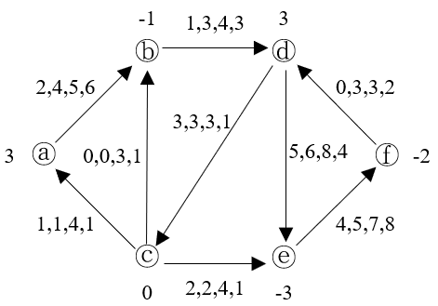
示例 如图为网络N及其一个流x，弧上标注l,x,u,c。请计算顶点a、b间，顶点b、c间，顶点c、d间的剩余容量。
参考：rab=1，rba=2；rbc=0，rcb=3；rcd=0，rdc=0。注意到，由于所有不相邻顶点i和j间有lij=uij=xij=0，相应的rij值均为0。
第8章 网络流

Slide 12
保留所有非0的r值，下界函数取零，与原网络N的弧反向的弧的费用取相反值，将形成一个新网络，称为原网络N关于流x的剩余网络。
流x的剩余网络
N(x)=(V,A(x),l`≡0,r,c)，A(x)={ij：rij>0}。
注意到，∑rij{ij∈A(x)}表示N中b(i)值的增加上限，∑rji{ji∈A(x)}表示N中b(i)值的减少上限。
第8章 网络流

Slide 13
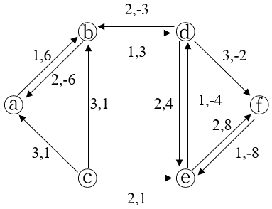
示例 如下所示，左图为网络及其一个流x，弧上标注l,x,u,c；右图为关于流x的剩余网络，弧上标注r,c。
第8章 网络流

Slide 14
剩余网络实际表达了对于当前流x，原网络N中各顶点平衡向量值的变化范围及原因。
比如b(a)=3，顶点a所有出弧r值总和为1，表示b(a)增加的上限是1，顶点a所有入弧r值的总和为5，表示b(a)减少的上限是5，因此b(a)的变化范围是[-2,4]。
同理，b(b)的变化范围是[-7,2]。
第8章 网络流

Slide 15
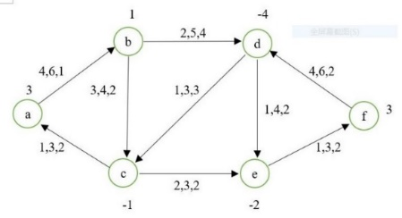
示例 如图网络及其一个流x，弧上标注x,u,c(l=0略)。计算N(x)，弧上请标注r,c，并计算各顶点平衡向量的取值范围。
第8章 网络流

Slide 16
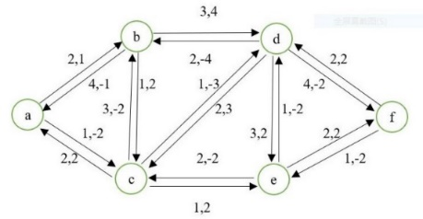
示例 如图网络及其一个流x，弧上标注x,u,c(l=0略)。计算N(x)，弧上请标注r,c，并计算各顶点平衡向量的取值范围。
第8章 网络流

Slide 17
8.2网络模型的简约
1)消除下界
定理1设网络N=(V,A,l,u,b,c)，则
a)假定弧ij∈A有lij>0，如下变化得到N`=(V,A,l`≡0,u`,b`,c)：
b`(i)=b(i)-lij，b`(j)=b(j)+lij，u`ij=uij-lij，l`ij=0
则N的每一个可行流x对应N`的一个可行流x`，反之亦然，并且两个流的费用之间存在关系C^{T}x = C^{T}x` + ∑lij*cij。
b)总是存在下界为0的网络N_{l≡0}，使得N中的任一可行流x都对应N_{l≡0}中的一个可行流x`，反之亦然，并且两个流之间存在关系C^{T}x = C^{T}x` + ∑lij*cij。
第8章 网络流

Slide 18
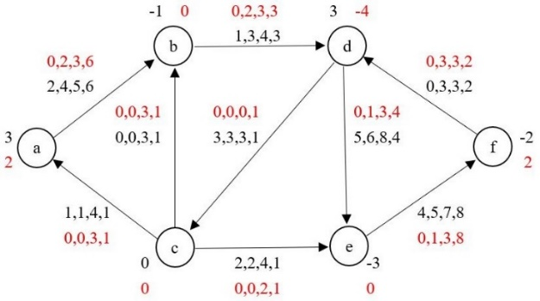
示例 如下所示，左图为网络N及可行流x，右图为下界为0的网络N`及对应可行流x`，请验证。
该技术可将一个下界非0的网络和流，改造成一个下界为0的网络和流。
第8章 网络流

Slide 19
2)单源单收点网络
设网络N=(V,A,l≡0,u,b,c)，s、t是两个不同的顶点，满足以下条件的流x称为st流：
存在M∈R₀(非负实数)，使得
b_{x}(s) = M，b_{x}(t) = -M，b_{x}(i) = 0，i∈V-{s,t}。
M称为流x的值，记为|x| = M。
st流也称为单源单收点的流，N也称为单源单收点网络或st网络，通常记为Nst。
第8章 网络流

Slide 20
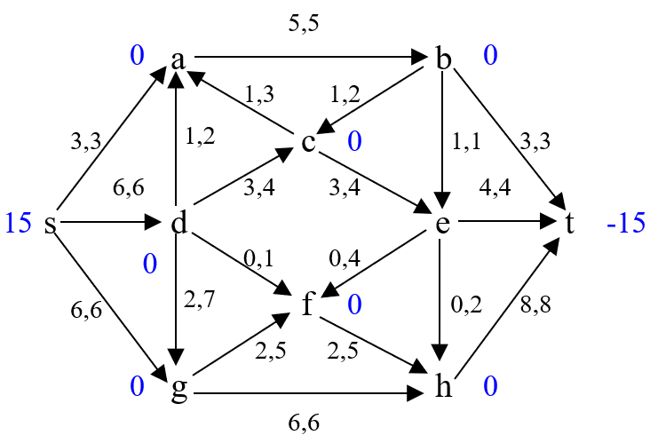
示例 如图网络的一个st流，弧上标注(x,u)，请验证。
第8章 网络流

Slide 21
定理2 设网络N=(V,A,l≡0,u,b,c)，M=∑b(i){i∈V且b(i)> 0}。
定义单源单收点网络 Nst =(V+{s,t},A`,l`≡0,u`,b`,c`)，其中
A`=A+{si：b(i)>0} + {it：b(i) < 0}；
u`ij=uij，ij∈A；u`si=b(i)，b(i)>0；u`it=-b(i)，b(i)<0；
c`ij = cij，ij∈A；c`si=0，b(i)>0；c`it=0，b(i)<0；
b`(s) = M，b`(t) =-M；b`(i) = 0，i∈V；
则每一个N的可行流x对应Nst中的st流x`，反之亦然，并且存在关系C^{T}x = C^{T}x` ，其中|x`|=M。
这样的网络简称st网络。该技术可以将一个多源多收点的网络和流，改造成一个单源单收点的网络和流。
第8章 网络流

Slide 22
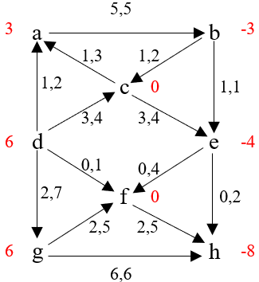
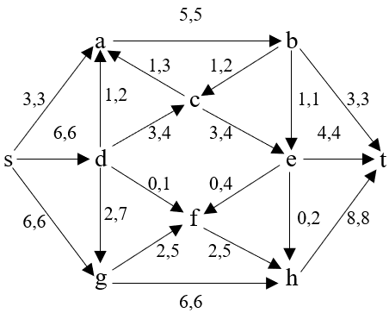
示例 如下所示，左图为网络及其可行流x，右图为对应st网络及其st流x`，弧上标注(x,u)。
第8章 网络流

Slide 23
3)循环网络
流x是一个循环 当且仅当 对i∈V，都有b_{x}(i)=0。
定理3 设st网络N=(V,A,l≡0,u,b,c)，顶点的平衡向量满足
b(i)=0，i∈V –{s,t}；
b(s) = M，b(t)= -M，M∈R0(非负实数集)。
则由N定义网络 N" = (V,A+{ts},l",u",c")，其中新弧ts满足
l"ts=M，u"ts=M，c"ts=0
其它原有弧保持下界、容量、费用不变。
那么st网络N的任一可行st流x都对应N"的一个循环x"，反之亦然，且C^{T}x = C^{T}x" 。这样的网络也称为循环网络。
第8章 网络流

Slide 24
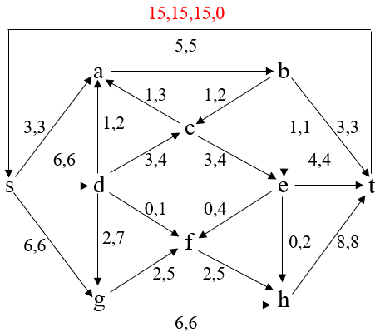
该技术可将一个单源单收点的网络和流，改造成一个循环网络和循环流。
示例 如下所示，左图为st网络及其st流，右图为对应的循环网络及其循环(流)。
第8章 网络流

Slide 25
8.3流分解
网络的每个流可分解为同一网络的几个较为简单的流。
设基于有向图D=(V,A)的网络N=(V,A,l≡0,u)，网络N的一条路和一个圈是指D的一条有向路和一个有向圈，则
沿网络N的一条路p的路流f(p)是指这样的流，存在非负数k∈R0，使得f(p)ij=k，ij∈p，否则f(p)=0；
沿网络N的一个圈c的圈流f(c)是指这样的流，存在非负数k∈R0，使得f(c)ij=k，ij∈c，否则f(c)=0。
如图所示两个路流和一个圈流。
第8章 网络流

Slide 26
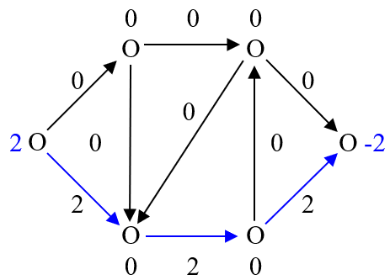
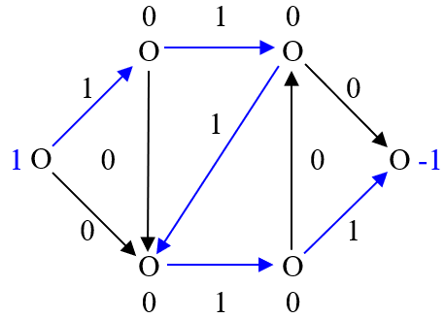
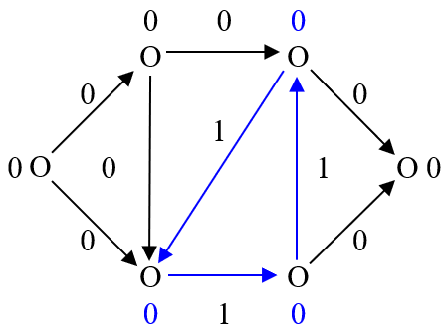
第8章 网络流

Slide 27
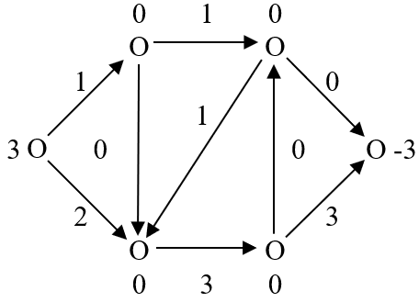
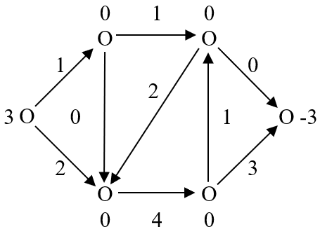
两个流x、x`的弧和是指两个流的弧两两相加(每个弧上流的和)，记为x+x`。如图所示两个路流的弧和及其与一个圈流的弧和。
第8章 网络流

Slide 28
定理5 网络N=(V，A，l≡0，u)的每个流可以表示成若干个路流f(p₁)…f(p_{α})和圈流f(c₁)…f(c_{β})的弧和，且具有以下性质：
a) 每一条有向路p具有正流，且连通一个源到一个收点；
b) α+β ≤ n+m 和 β ≤ m。
(顶点的个数n=|V|，弧的个数m=|A|)
使用DFS寻找所有的路流或圈流，假定n=O(m)，流分解至多n+m次，每次搜索至多m条弧，复杂度为O(m²)。
第8章 网络流

Slide 29
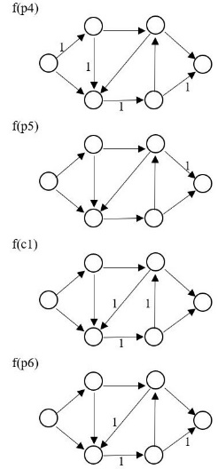
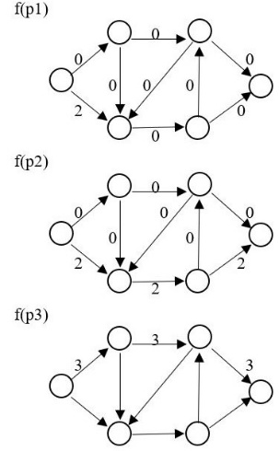
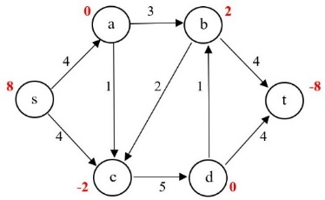
示例 下图所示网络及其流x的分解，弧上标注x。
第8章 网络流

Slide 30
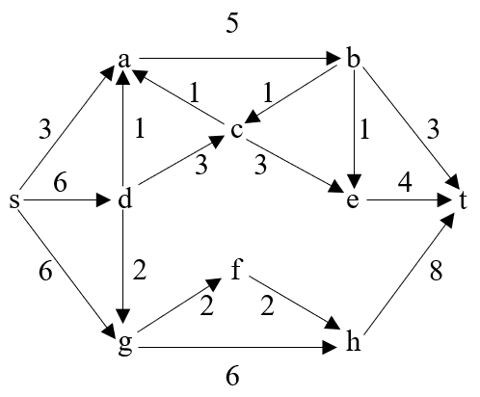
定理6 一个网络N中的每一个循环可以被分解为不多于m个圈流。
示例 如图，分解该网络的流，弧上标注x，流分解可能不唯一。
第8章 网络流

Slide 31
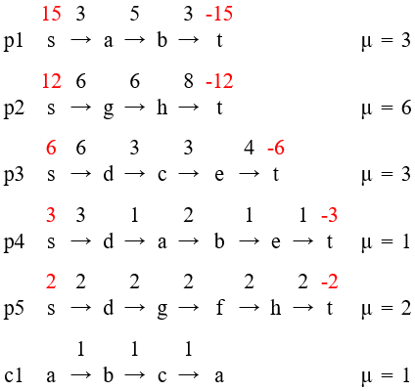
分解参考
第8章 网络流

Slide 32
8.4操作剩余网络
若x是N的一个可行流，x*是N的另一个可行流，则x*能够用x和剩余网络N(x)的某个可行流x`表示；另一方面，x是N的一个可行流，x`是N(x)中的可行流，则可以将x`加到x上，形成N的一个可行流x*。
这两个性质表明，为了研究N中的流，只要找到它的一个可行流x(至少有个0流)，然后所有工作均可在N(x)上进行。
定义 设x是N=(V,A,l≡0,u,c)的一个可行流，x`是N(x)的一个可行流，x* = x⊕x`如下：
第8章 网络流

Slide 33
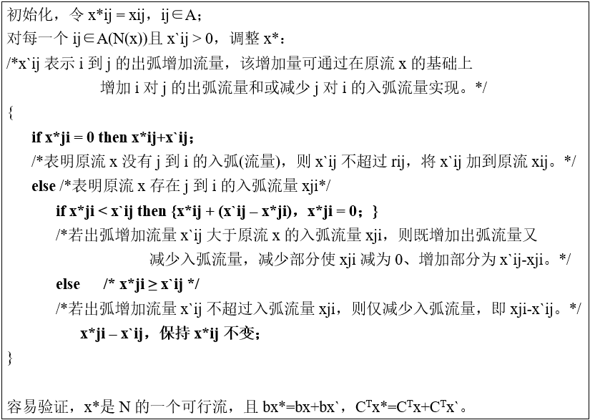
注意：定义仅强调l≡0并未强调纯净流，可能存在iji的2圈。
第8章 网络流

Slide 34
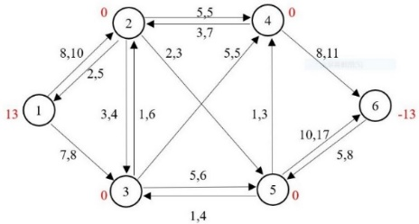
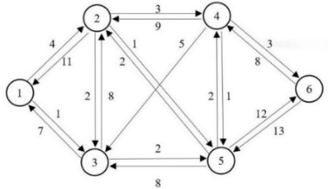
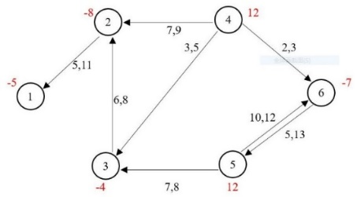
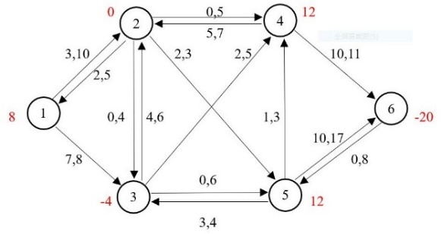
示例 如下各图表示可行流计算过程，弧上标注(x,u)。
N的一个可行流x 剩余网络N(x)
N(x)的一个可行流x` N的一个新可行流x*=x⊕x` (b(2)=-8)
第8章 网络流

Slide 35
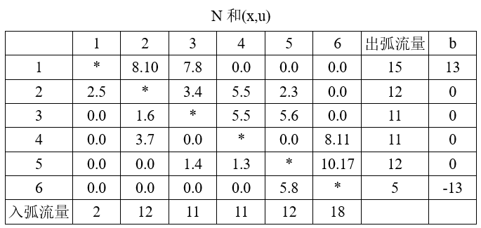
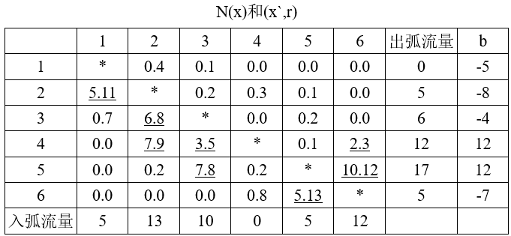
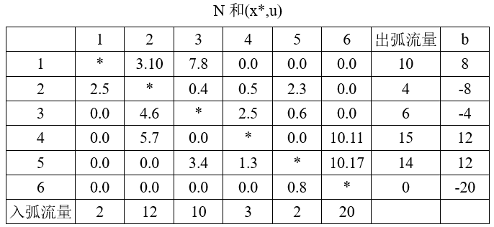
上例的矩阵求解如下
第8章 网络流

Slide 36
定理7 设x是N=(V,A,l≡0,u,c)的一个可行流，且有一个平衡向量b_{x}，x`是N(x)=(V,A(x),l`=0,r,c)的一个可行流及其平衡向量b_{x`}，则x* = x⊕x`是具有平衡向量b_{x*} =b_{x}+b_{x`}的N的可行流，且费用满足C^{T}x*=C^{T}x+C^{T}x`。
第8章 网络流

Slide 37
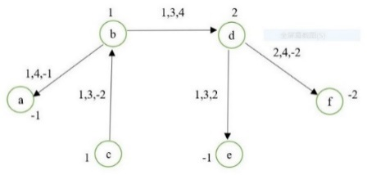
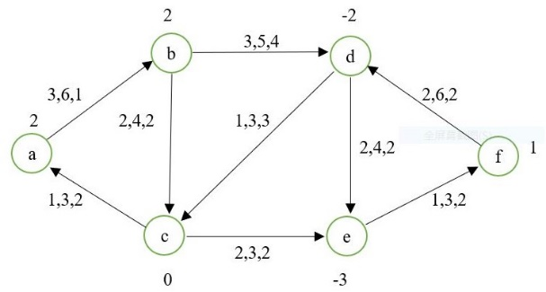
示例 如下各图，请完成可行流计算，弧上标注(x,u,c)。
N的一个可行流x 剩余网络N(x) (标注r,c)
N(x)的一个可行流x` N的一个新可行流x*=x⊕x`
第8章 网络流

Slide 38
剩余网络中各弧标注说明流的调整方案。比如ba=(1,4,-1)表示从b向a的流量调整1个单位，由于与原方案流量方向相反，因此在原方案基础上的费用要减少即1*(-1)，比如bd=(1,3,4)表示从b向d的流量调整1个单位，由于与原方案流量方向相同，因此在原方案基础上的费用将增加即1*4。
请给出该例的矩阵求解。矩阵方法是解决图问题的有力工具，以上所有计算均可在矩阵中完成。
第8章 网络流

Slide 39
定理8作为定理7的逆定理，仅针对纯净流，因为纯净流的计算是可确定的，相应的纯净流和可行流之间的转化很容易处理，因此定理8可推广到可行流之间。
定理8 设N=(V,A,l≡0,u,c)，x、x*是N的可行纯净流，且分别具有平衡向量bx、bx*，则存在N(x)=(V,A(x),r,c)的一个可行流x`，它有平衡向量bx`=bx*-bx，使得x* = x⊕x`，且费用满足CTx`=CTx*-CTx。
由于在每对顶点i和j之间只能计算一次，因此x`也是纯净流。计算N(x)的可行流x`过程如下
第8章 网络流

Slide 40
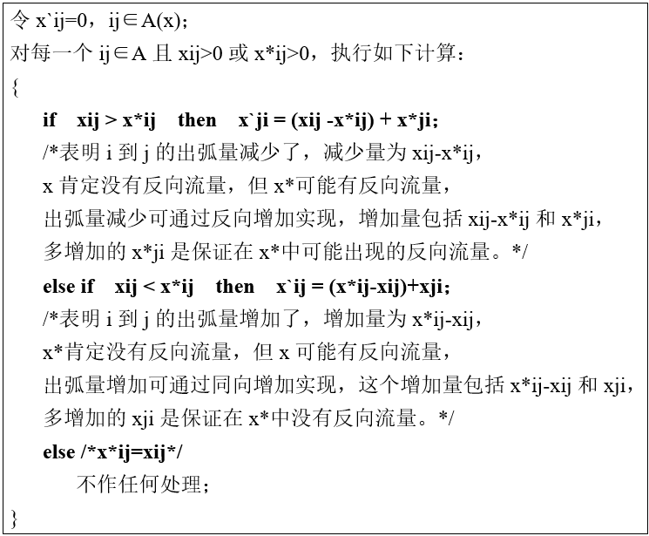
第8章 网络流

Slide 41
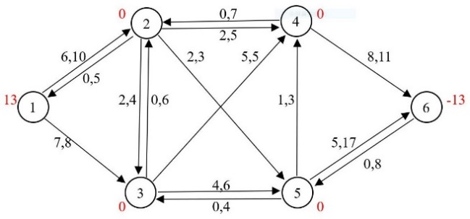
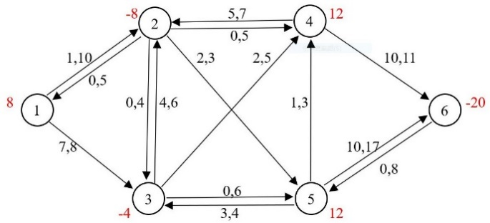
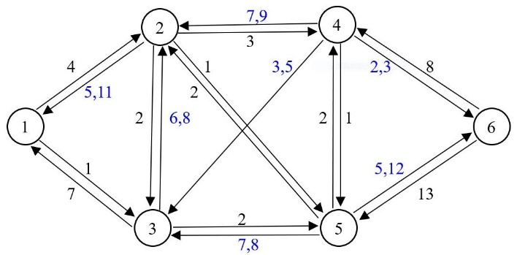
示例 N中纯净流x、x*，计算N(x)中x`，弧上标注(x,u)。
N的纯净流x N的纯净流x*
N(x)与可行流x`
第8章 网络流

Slide 42
定理9 设N=(V,A,l≡0,u,c)，x、x*是两个可行流并且具有平衡向量b_{x}=b_{x*}，则在N(x)中存在至多m个圈W1…Wm及圈流f(W1)…f(Wm)使得：
1) x*=x⊕(f(W1)+…+f(Wm))=(…(x⊕f(W1))⊕…)；
2) C^{T}x*=C^{T}x+∑C^{T}f(W)。
由定理7/8知，N(x)中存在流x`且b_{x`}(i)=0即循环，该循环可被分解为不多于m个圈流，x`为这些圈流的弧和，此定理用于研究最小费用流。
第8章 网络流

Slide 43
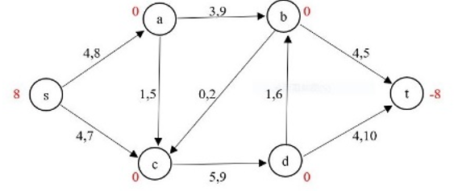
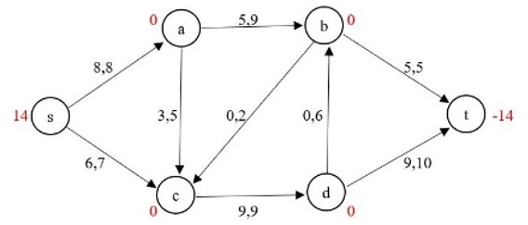
8.5最大流问题
设st网络N=(V,A,l≡0,u)及一个st流x。如图所示，值不同的两个st流。
在N中寻找一条值最大的st流就是最大流问题，其中s是N的源，t是N的收点，右图中流的值更大。
第8章 网络流

Slide 44
(s,t)割
(s,t)割是一个形如(S,S`)的弧集，其中S和S`形成V的一个顶点集划分，使得s∈S和t∈S`，简称st割；st割(S,S`)的容量是一个实数u(S,S`)，即所有尾在S、头在S`中的弧的容量之和。比如上图中有： S={s}，u(S,S`)=15 S={s,a,b}，u(S,S`)=19
S={s,a,b,c}，u(S,S`)=14
性质1 对每个st割(S,S`)和每个st流x，总有
|x|=x(S,S`) – x(S`,S)。
性质2 每个可行流x，满足x(S,S`) ≤u(S,S`)。
性质3 对每一个st割(S,S`)和每一个st流x，满足|x| ≤u(S,S`)。
第8章 网络流

Slide 45
由于st割(S,S`)为有限个，则u(S,S`)的值为有限个，存在最大值和最小值，其中值最小的割称为最小割；若x为有限个值，则|x|具有有限个值，并存在最大值和最小值，其中值最大的可行流称为最大流，因此整流有最大流。(并非所有可行流都有最大流，比如x为无理数流。)
一个最大流x*满足
|x*|=max{|x|：x是N的一个st流}
一个最小割(S*,S*`)满足
u(S*,S*`)=min{u(S,S`)：(S,S`)是N的一个st割}
因此，|x|≤|x*|≤u(S*,S*`)≤u(S,S`)。
第8章 网络流

Slide 46
定理10 若|x|=u(S,S`)，则必有x(S`,S)=0，且x是最大流，(S,S`)是最小割。
若x是最大流，则必存在一个st割(S,S`)，使得(S,S`)中的弧都是饱和弧，(S`,S)中的弧都是0弧。
第8章 网络流

Slide 47
增广路
设x是N的一个st流，p是N(x)的一条st路，使得对p的每一条弧ij，有rij≥ε>0。
令x`是N(x)中值为ε的st路流，依据定理7操作剩余网络，x*=x⊕x`，便可以得到一个值为|x|+ε的新流，p称为关于流x的增广路，增广路的容量为δ(p)=min{rij: ij∈p}。
在N(x)中不断寻找增广路并修正流x直至最大流的过程实质就是FF(Ford-Fulkerson)标数算法。
第8章 网络流

Slide 48
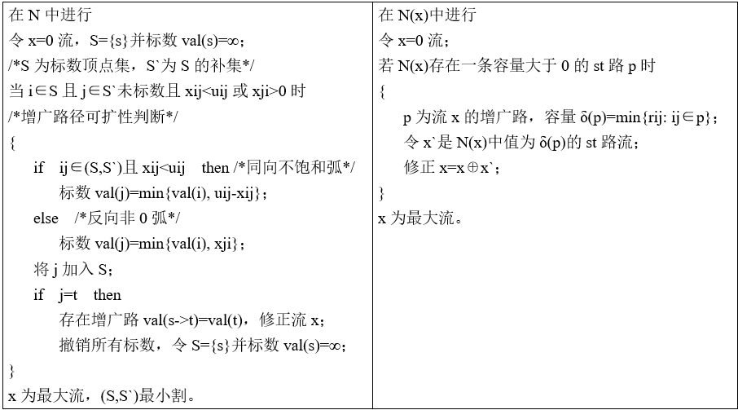
FF(Ford-Fulkerson)标数算法(同时在N(x)和N中进行)
设网络N=(V,A,l=0,u)，源点s收点t，计算最大流x。
第8章 网络流

Slide 49
说明：
1)算法中i和j的选择是随机的，若以新增标数顶点j为序，则是深度优先。
2)关于增广路，N与N(x)有差别，N中的路可以包含反向弧，N(x)中的路就是有向路。
3)深度搜索至多|A|条边，得到一条增广路，使得流的值至少增加1，对于整流，路的搜索不会多于|x*|次，故FF算法的复杂度为O(|A|*|x*|)，因此其复杂度预先不确定。
示例 如图网络，请在N和N(x)中对比计算最大流。
第8章 网络流

Slide 50
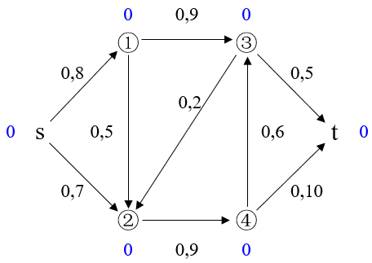
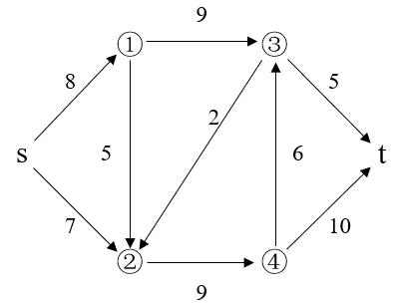
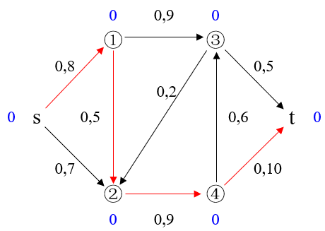
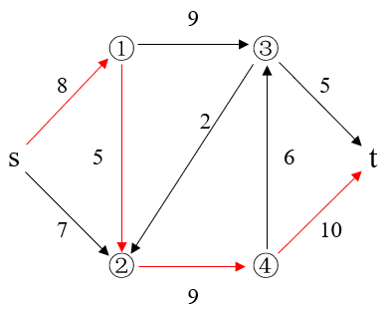
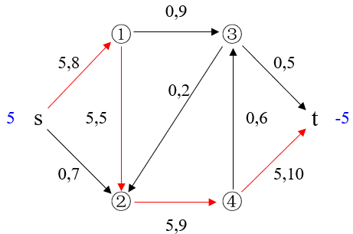
1 初始化 N和流x(=0) N(x)
2 增广路δ(s→1→2→4→t)=5
N中的增广路 N(x)中的增广路 N(x)中的st路流|x`|=5
第8章 网络流

Slide 51
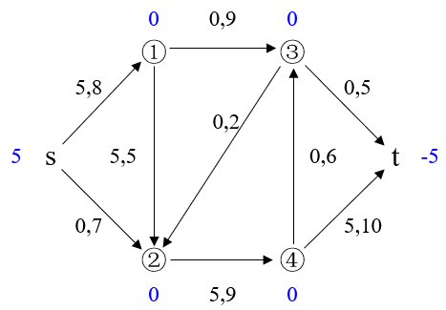
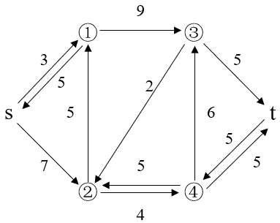
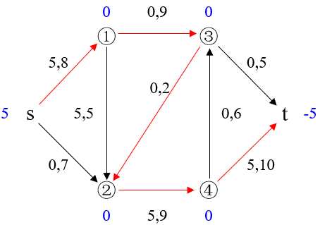
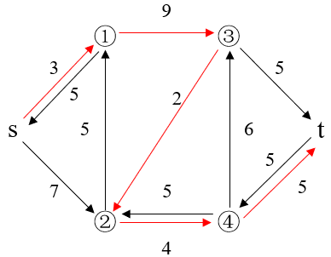
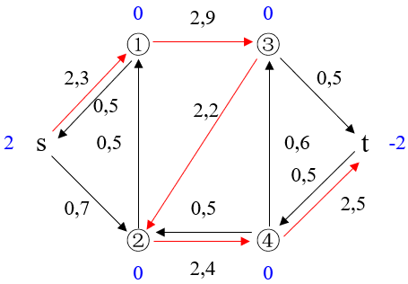
3第1次增广后 N和流x N(x)
4增广路δ(s→1→3→2→4→t)=2
N中的增广路 N(x)中的增广路 N(x)中的st路流|x`|=2
第8章 网络流

Slide 52





5 第2次增广后 N和流x，N(x)
6 增广路δ(s→1→3→t)=1
N中的增广路 N(x)中的增广路 N(x)中的st路流|x`|=1
第8章 网络流

Slide 53





7 第3次增广后 N和流x N(x)
8 增广路δ(s→2→1→3→t)=4
N中的增广路，N(x)中的增广路，N(x)中的st路流x`且|x`|=4
第8章 网络流

Slide 54





9 第4次增广后 N和流x N(x)
10 增广路δ(s→2→4→t)=2
N中的增广路 N(x)中的增广路 N(x)中的st路流|x`|=2
第8章 网络流

Slide 55


11 第5次增广后 N和流x N(x)
算法终止时表明不存在增广路，且标数顶点集为S={s,1,2,3}，补集S`={4,t}，u(S,S`)=|x|=14，因此x是最大流，(S,S`)是最小割。
注意，N(x)不存在st路但可能存在圈，圈流(循环)可改变流x但不改变流x的值，因此最大流可能不唯一，圈流可用于调整费用。
第8章 网络流

Slide 56

最大流最小割定理
定理11 设N=(V,A,l≡0,u)是源为s、收点为t的网络。关于N的每个可行流x，以下描述等价：
(a)x是一个最大st流；
(b)N(x)中不存在一条st路；
(c)存在一个st割(S,S`)，使得|x|=u(S,S`)。
FF算法有时表现并不好，如下图所示，由于深度探查的随机性，可能需要2M次增广。
第8章 网络流

Slide 57

EK(Edmonds-Karp)标数算法
第8章 网络流

Slide 58
EK标数算法实际是宽度优先且在N中进行，该算法复杂度为O(|V|*|A|²)。
对下图尝试EK算法，探查过程只需要2次。
第8章 网络流

Slide 59


前置流推进算法(由Goldberg和Tarjan发现)
设N=(V,A,l≡0,u)及发点s收点t、可行流x。
前置流x ⇔ bx(i) <= 0，i∈V-s。 (前置流条件)
如图所示，同一网络的两个不同的前置流；显然每个st流都是前置流。
第8章 网络流

Slide 60


高度函数h ⇔
h(s)=n，h(t)=0 且 h(i)≤h(j)+1，ij∈N(x)。(高度条件)
高度函数表明在N(x)中增广路上流的可流动性。由于高度函数的存在，既解决了算法可终止，也解决了复杂度的上限问题。前置流算法的看点就在高度函数，
第8章 网络流

Slide 61
性质1 设N=(V,A,l≡0,u)及前置流x，若b(i)<0，则N(x)包含(i,s)路。
分析：由定义知，b(s)>0，由流分解知，N中必存在正流路(s,i)，则N(x)中必有(i,s)路。
活动顶点i ⇔ b(i) < 0
第8章 网络流

Slide 62


可推进弧ij ⇔
h(i)=h(j)+1，ij∈N(x)；
(N中正向非饱和弧
或反向非0弧)
推进操作push(ij) ⇔
活动顶点i及可推进弧ij
xij+min{-b(i),rij}
第8章 网络流

Slide 63


提升操作lift(i) ⇔
活动顶点i且没有可推进弧
h(i) = min{h(j): ij∈N(x)}+1
第8章 网络流

Slide 64

推进算法(Goldberg-Tarjan，GT算法)
此算法可完全在N中而不借助于N(x)实现，但辨识可推进弧和提升不直观，容易发生错误。
第8章 网络流

Slide 65


示例 一个前置流推进算法的计算，按照先进先出FIFO依次检查活动顶点。
1) st网络N及零流x=0
2)初始化，顶点标注高度h、平衡向量b，活动顶点1.2
第8章 网络流

Slide 66


3)顶点1可推进弧13 4)推进，活动顶点2.3
第8章 网络流

Slide 67


5)顶点2可推进弧24 6)推进，活动顶点2.3.4，
第8章 网络流

Slide 68

7)顶点2无可推进弧，提升h(2)=min{h(1).h(s)}+1=3
第8章 网络流

Slide 69


8)顶点2可推进弧21 9) 推进，活动顶点3.4.1
第8章 网络流

Slide 70


10)顶点3可推进弧3t 11)推进，活动顶点4.1.t(不考虑t)
第8章 网络流

Slide 71


12)顶点4可推进弧4t 13)推进，活动顶点1.t
第8章 网络流

Slide 72


14)顶点1可推进弧13 15)推进，活动顶点3.t
第8章 网络流

Slide 73

16)顶点3无可推进弧，提升h(3)=min{h(4),h(2),h(1)}+1=2
第8章 网络流

Slide 74


17)顶点3可推进弧34 18)推进，活动顶点4.t
第8章 网络流

Slide 75


19)顶点4可推进弧4t 20)推进，结束
第8章 网络流

Slide 76
性质2 推进算法必可执行。
分析：对b(i)<0(i≠t)，若不能推进弧，则由性质1，N(x)中必有引出i的弧，则提升可进行。因此，算法必可执行。
性质3 算法过程保持高度函数和前置流。(简略)
分析：提升操作明显保持了高度条件，推进操作也保持了高度函数，即便推进操作push(ij)可能在N(x)中引出一条反向弧ji，这条反向弧ji满足h(j)=h(i) – 1，与高度条件是一致的；推进操作的定义保持了前置流的条件。
第8章 网络流

Slide 77
性质4 算法结果必是最大流。
分析：若非最大流，则N(x)存在st路，由性质3，保持高度函数，h(s)=n，h(t)=0，不可能存在多于n-1条弧的路，因此，必是最大流。
性质5(时间复杂度分析) 推进算法必可终止。
分析：计算各种操作的总次数。
1)提升操作次数至多O(n²)。
2)饱和推进次数至多O(nm)。
3)非饱和推进次数至多O(n²m)。
算法复杂度为O(n²m)。
第8章 网络流

Slide 78

处理活动顶点的两种方法：
1按照先进先出依次检查活动顶点；
2推进操作总是从最高活动顶点开始。
示例 如图所示，弧上标注u，请按前置流推进算法计算最大流。可能要在若干顶点之间反复多次，不断提高各顶点高度，直至多余的流量返回源点。
第8章 网络流

Slide 79

8.6最小费用流
定理 设x是网络N=(V,A,l,u,b,c)的一个可行流，那么x是最小费用流 当且仅当 N(x)不含负费用圈。
示例 如图计算最小费用最大流，弧上标注(x,u,c)。
第8章 网络流

Slide 80


一个最大流及其剩余网络
流x费用C^{T}x=160，剩余网络中存在负费用圈
c1=s→2→1→s
费用c(c1)=-3，容量δ(c1)=1，调整流x。
第8章 网络流

Slide 81


一个新最大流及其剩余网络
流x费用C^{T}x=157，剩余网络中存在负费用圈
c2=1→2→3→1
费用c(c2)=-1，容量δ(c2)=2，调整流x。
第8章 网络流

Slide 82


一个新最大流及其剩余网络
流x费用C^{T}x=155，剩余网络中不存在负费用圈，x为最小费用最大流。
判定N(x)中是否存在负费用圈就可以依靠BFM(贝尔曼-福特-摩尔)算法，需要时间为O(|V|*|A|)，且至多分解|A|个圈流，因此计算出最小费用流的复杂度为O(|V|*|A|²)。
第8章 网络流

Slide 83
随堂测试
1分解图中网络的流，弧上标注(x,u)，流分解可能不唯一。
2请对比计算图中网络最大流，弧上标注(x,u)。
第8章 网络流

Slide 84
课后作业
1请描述FF标数算法。
2请描述EK标数算法。
3请描述GT算法。
第8章 网络流

Slide 85
上机作业
上机任务6 最大流计算
设计网络N=(V,A,l≡0,u,c)，10<u<20，3<c<10，顶点编序1…n，5<=n<=10，顶点1是源点、n是收点，纯净流。
网络N以n*n矩阵文件形式放在外存，矩阵元素为(u,c)，计算N的最大流x并以文本文件形式输出结果。要求如下：
1)网络N数据文件的内容格式：
第1行 整数n(顶点数)
第2 - (n+1)行 每行n对整数(每对整数为弧上的u和c)
第8章 网络流

Slide 86
2)最大流x数据文件的内容格式：
第1行 整数n(顶点数) 整数|x|(流的值) 整数C(流的费用)
第2 – (n+1)行 每行n个3元组
(每个3元组为弧上的x、u和c)
附加任务：计算N的最小费用最大流。
第8章 网络流

Slide 87
第8章 网络流

